Slide 1

My SciencesPo Summer School Joruney
在巴政的一个月
GAD
张玮童

Slide 2
学习篇
CONTENT
生活篇

Slide 3
学习篇

Slide 4
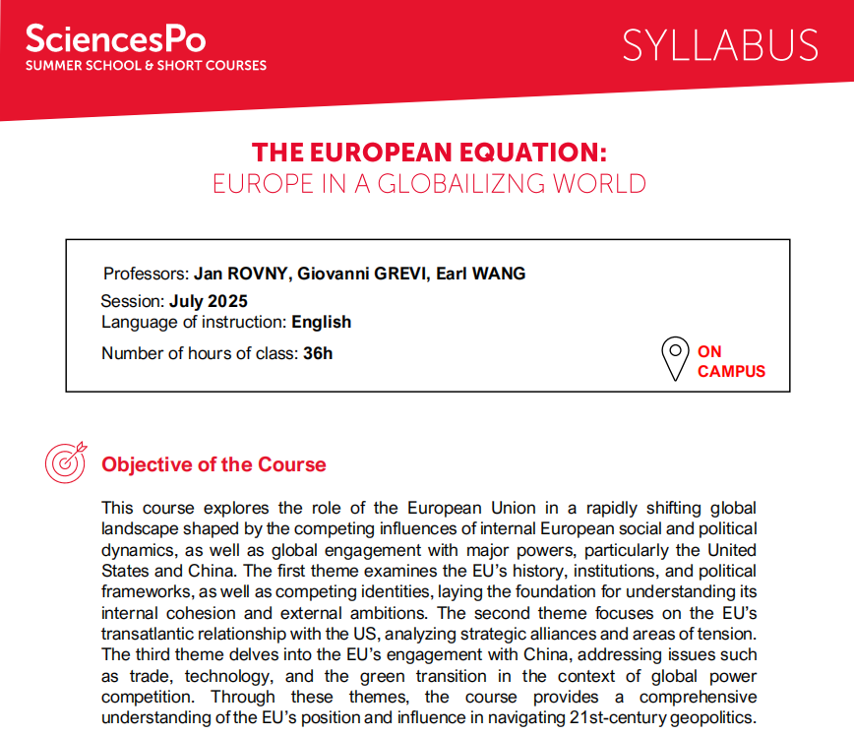
课程设置
Debate+Final Exam

Slide 5
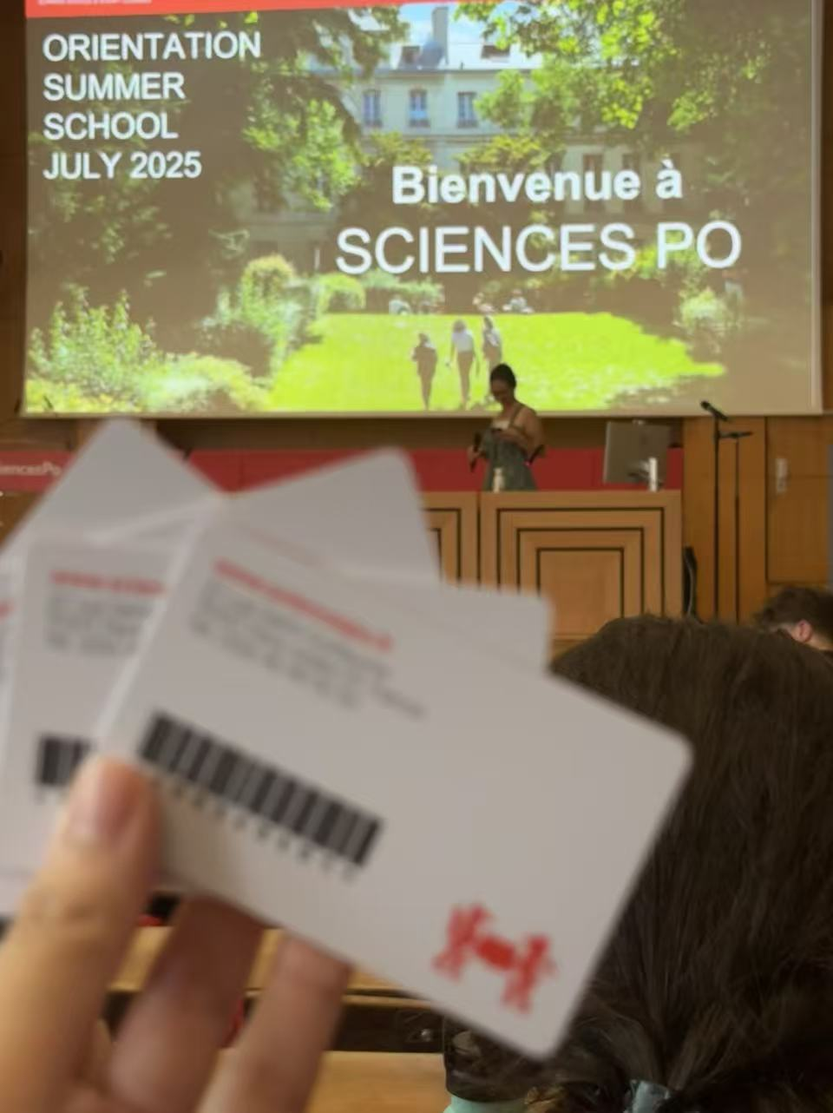
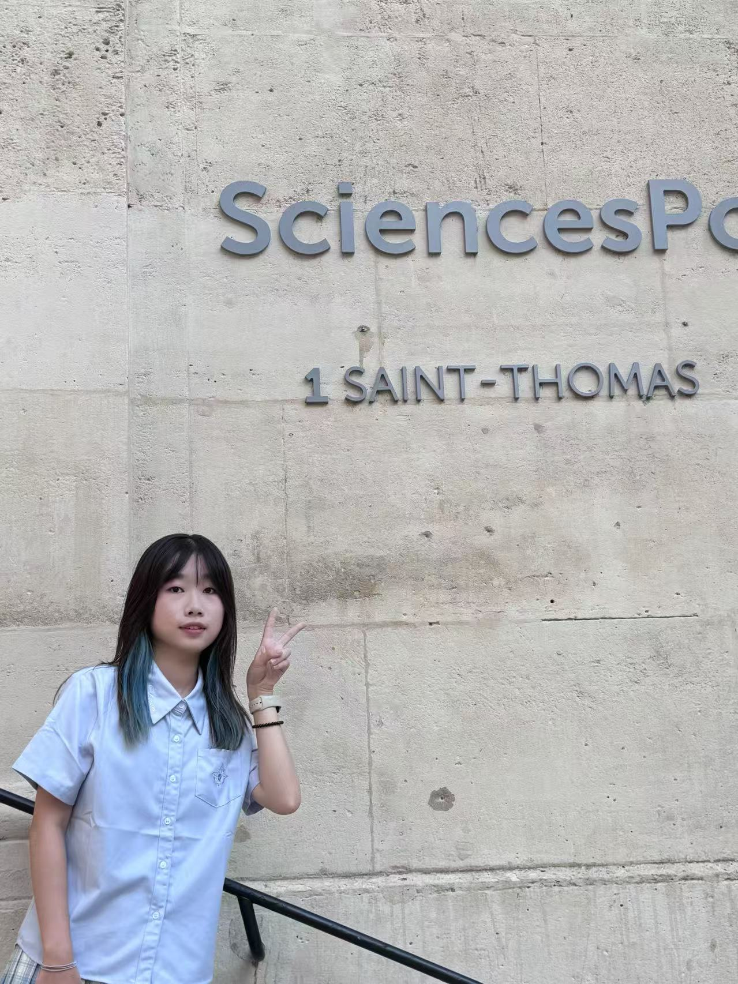
选择的原因
Location in the Paris
famous of its politic teaching
small group learning: 30人以下的小班教学
住宿会提供，在巴黎大学城CIUP
(European Investment Bank, n.d.)

Slide 6
生活篇

Slide 7
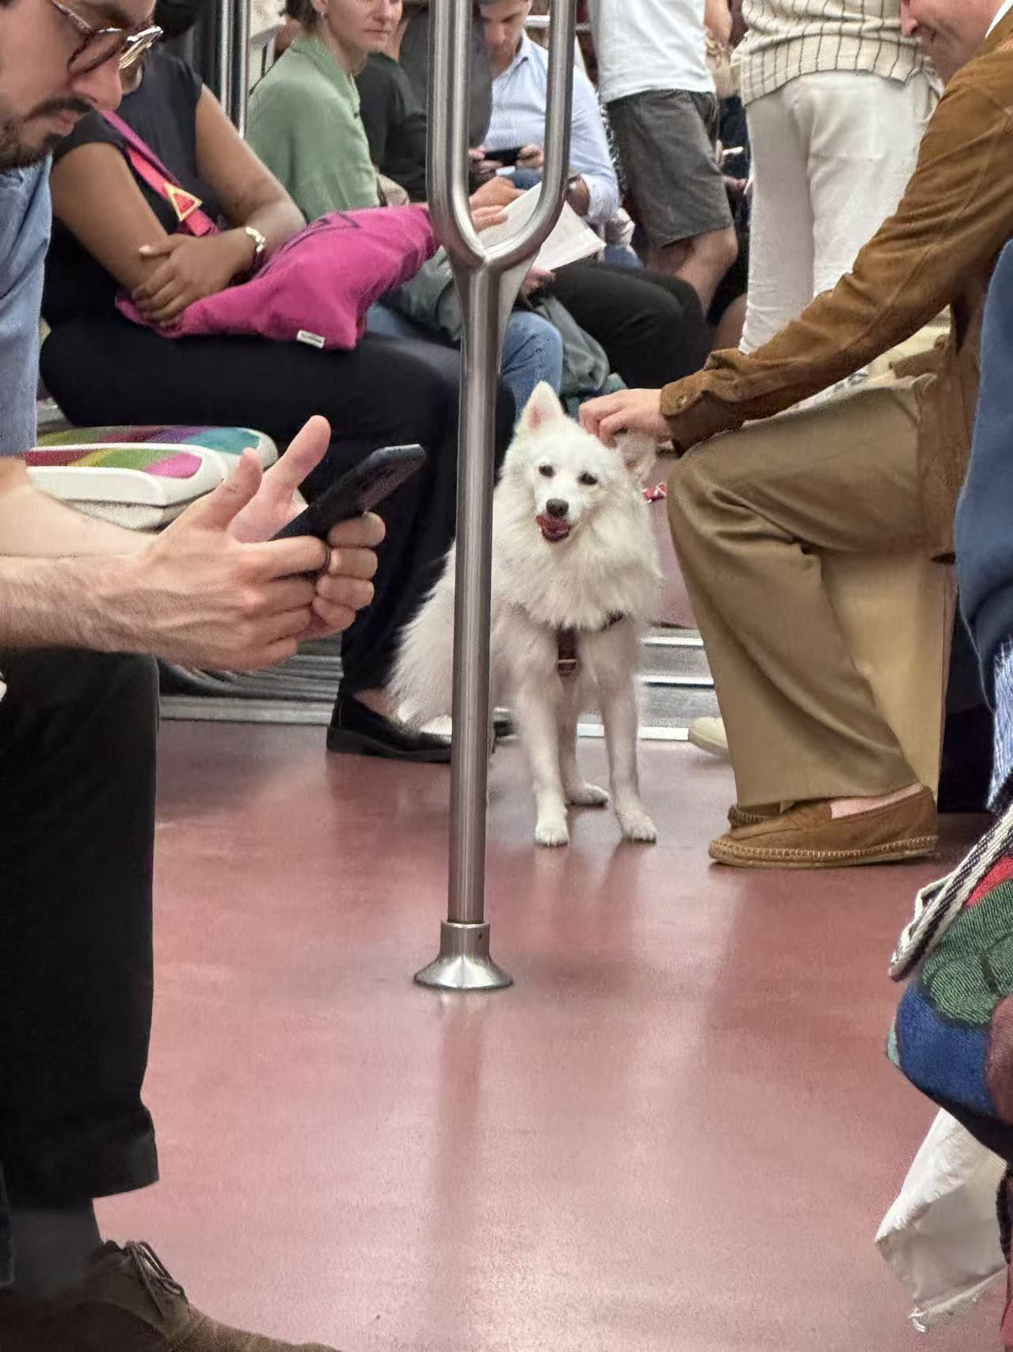
出行
IDF的月卡：公交基本覆盖使用
出行一般坐地铁
但是7月8月刚好是巴黎地铁升级改造高峰
当时上学唯一一条地铁线路被关停，导致半个月上学都在走路

Slide 8
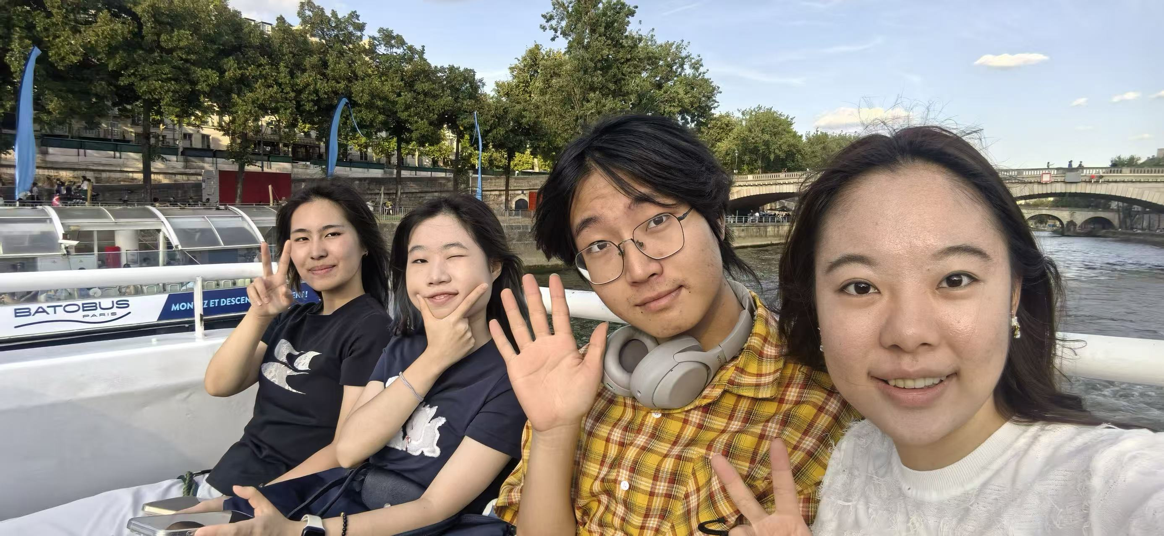
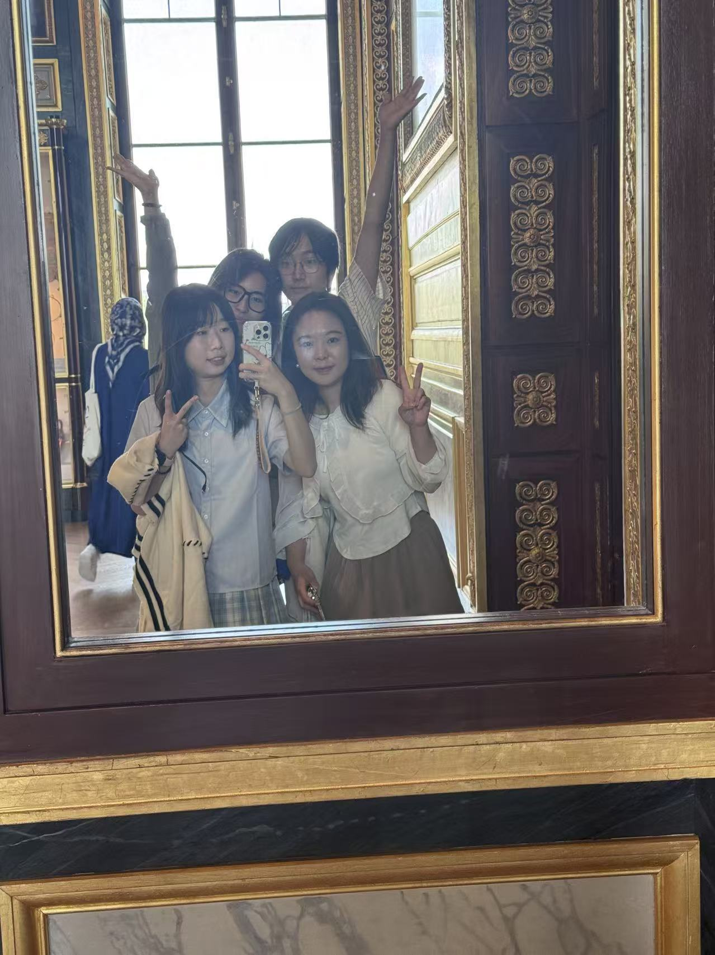
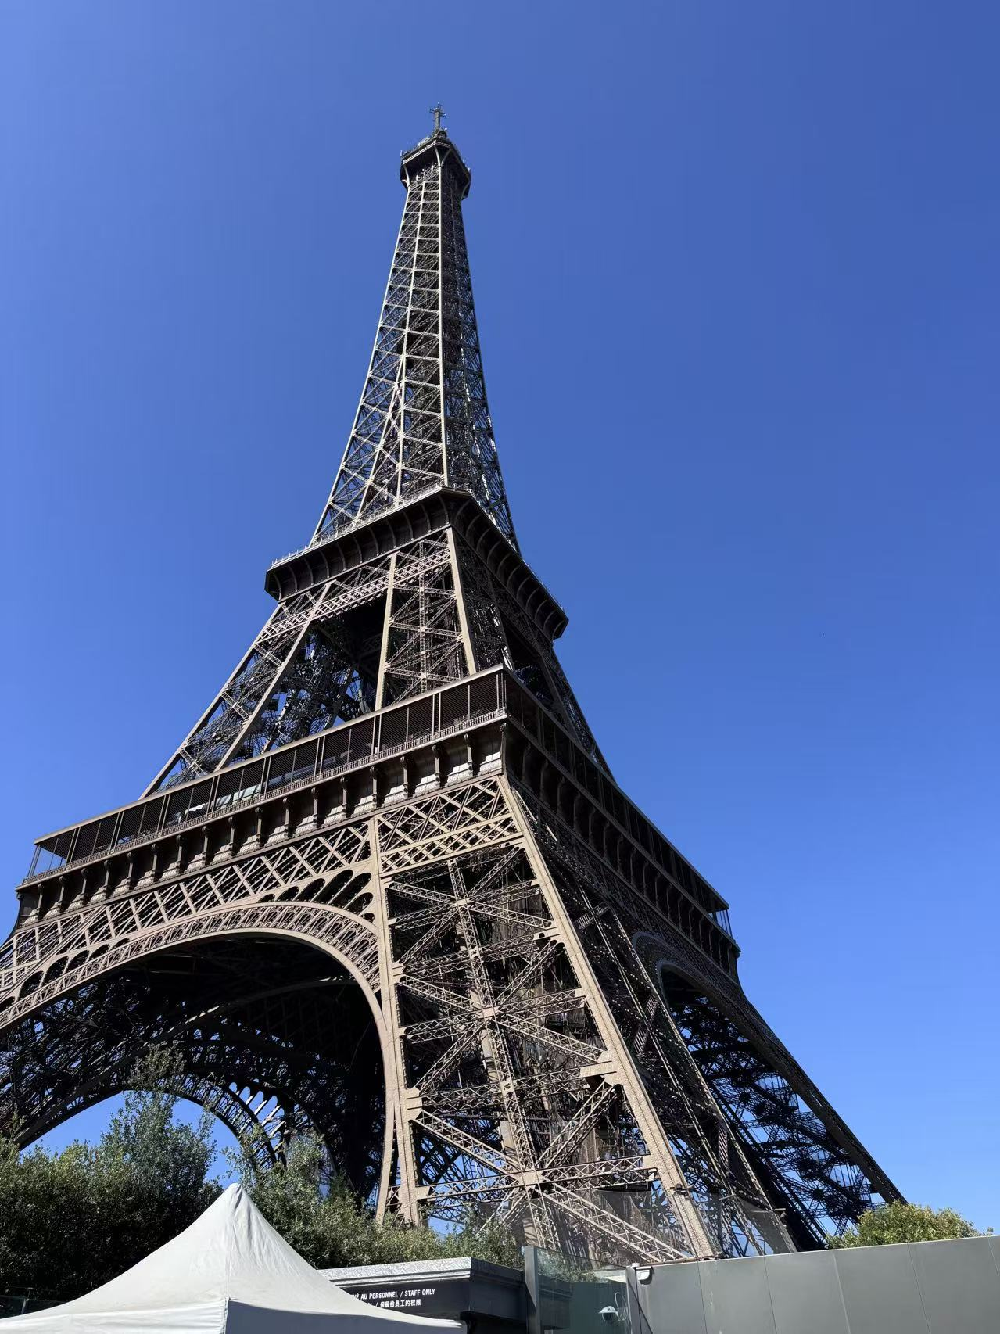
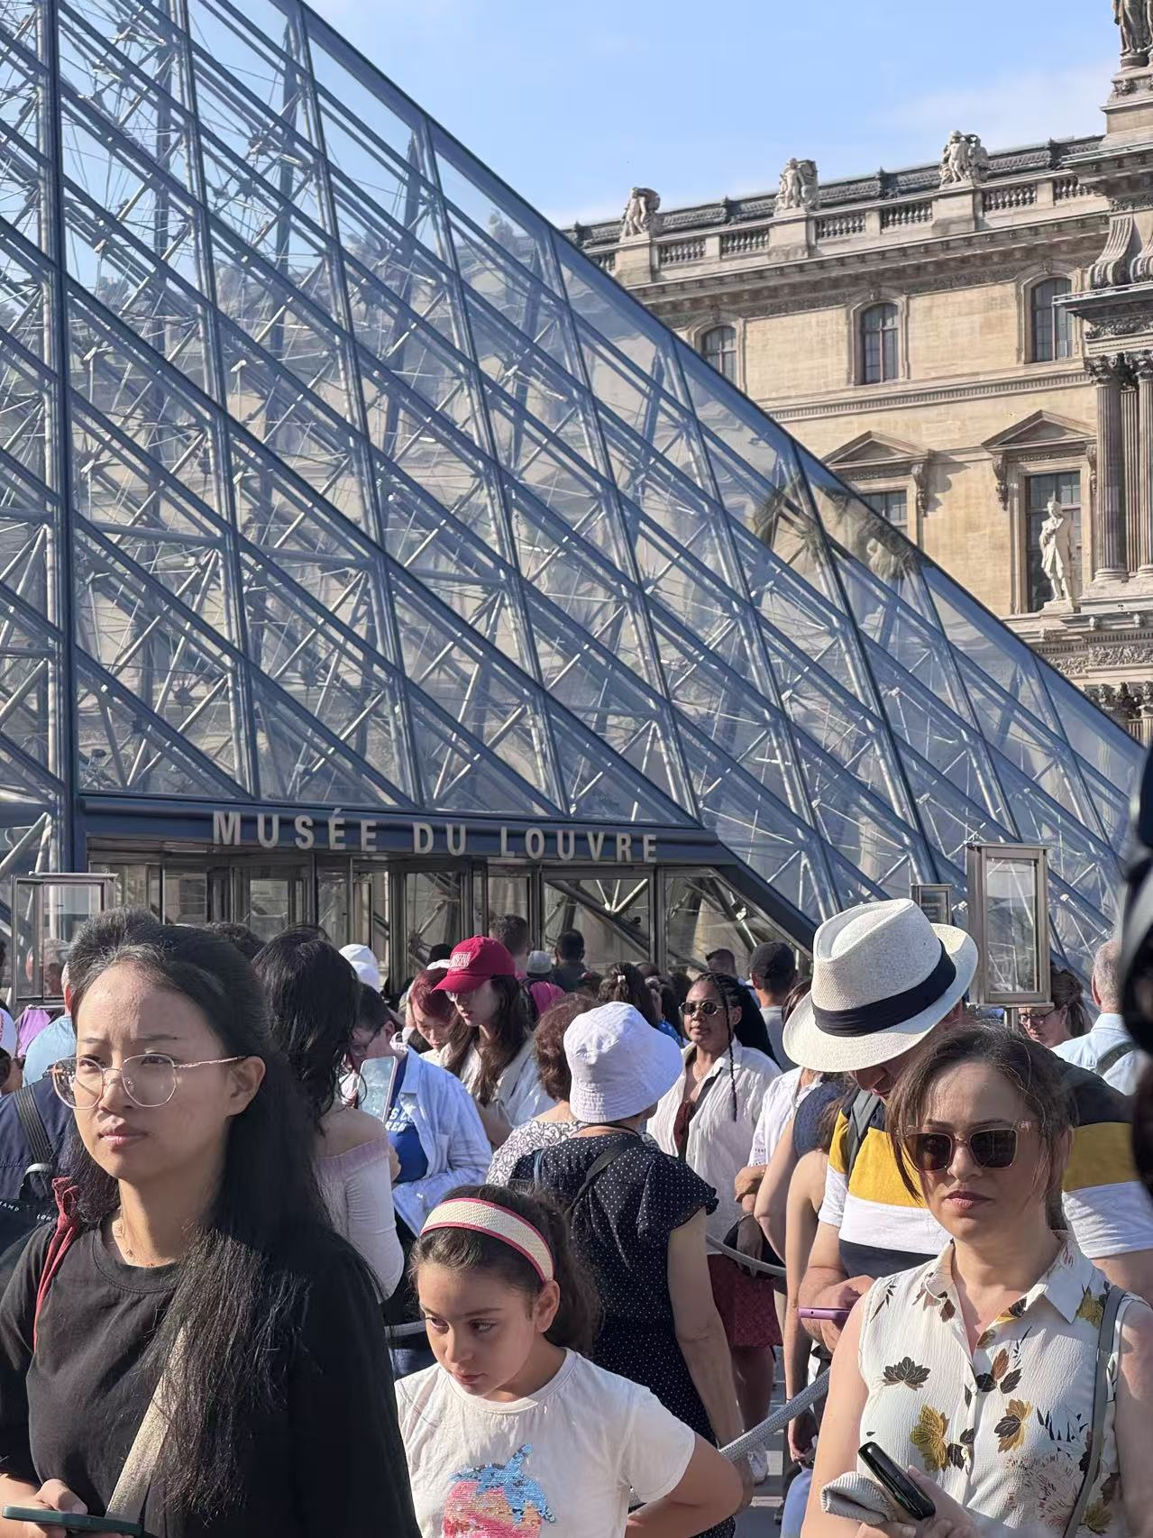
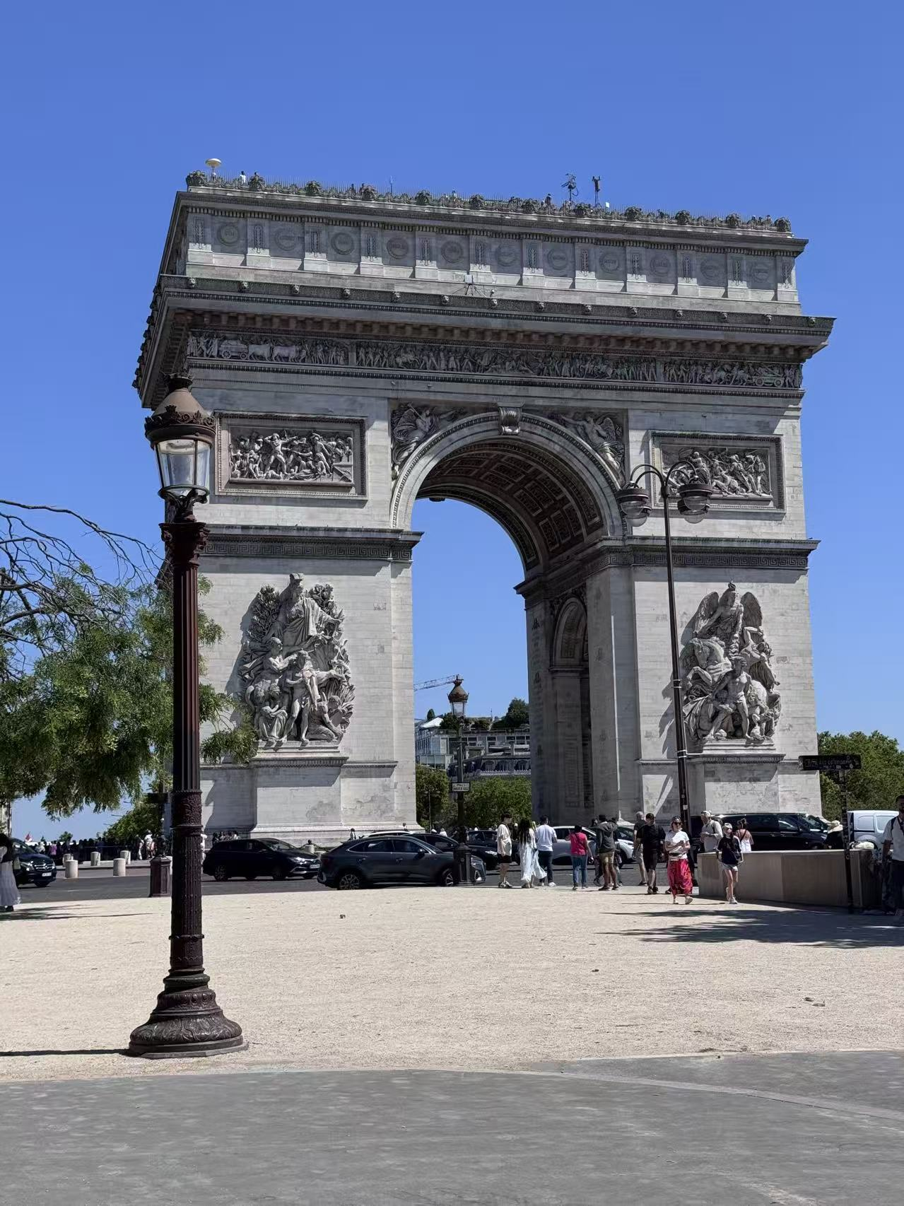
旅游
巴政的学生卡可以免费且免预约参观所有博物馆（卢浮宫除外，需要预约）
周末也会组织一些旅游活动，需要额外付费参加

Slide 9
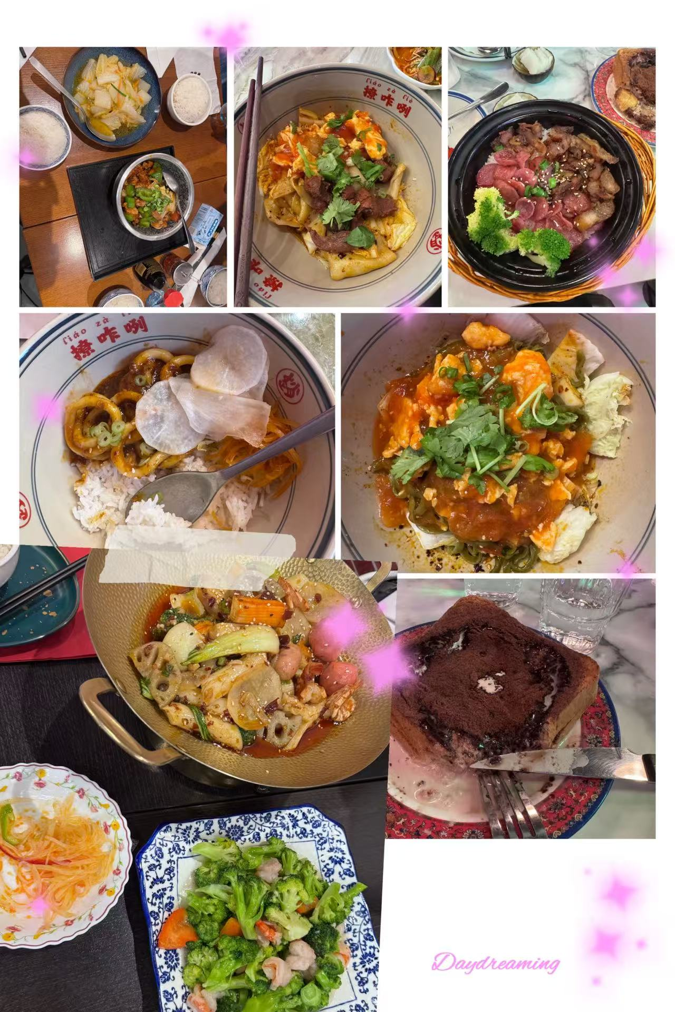
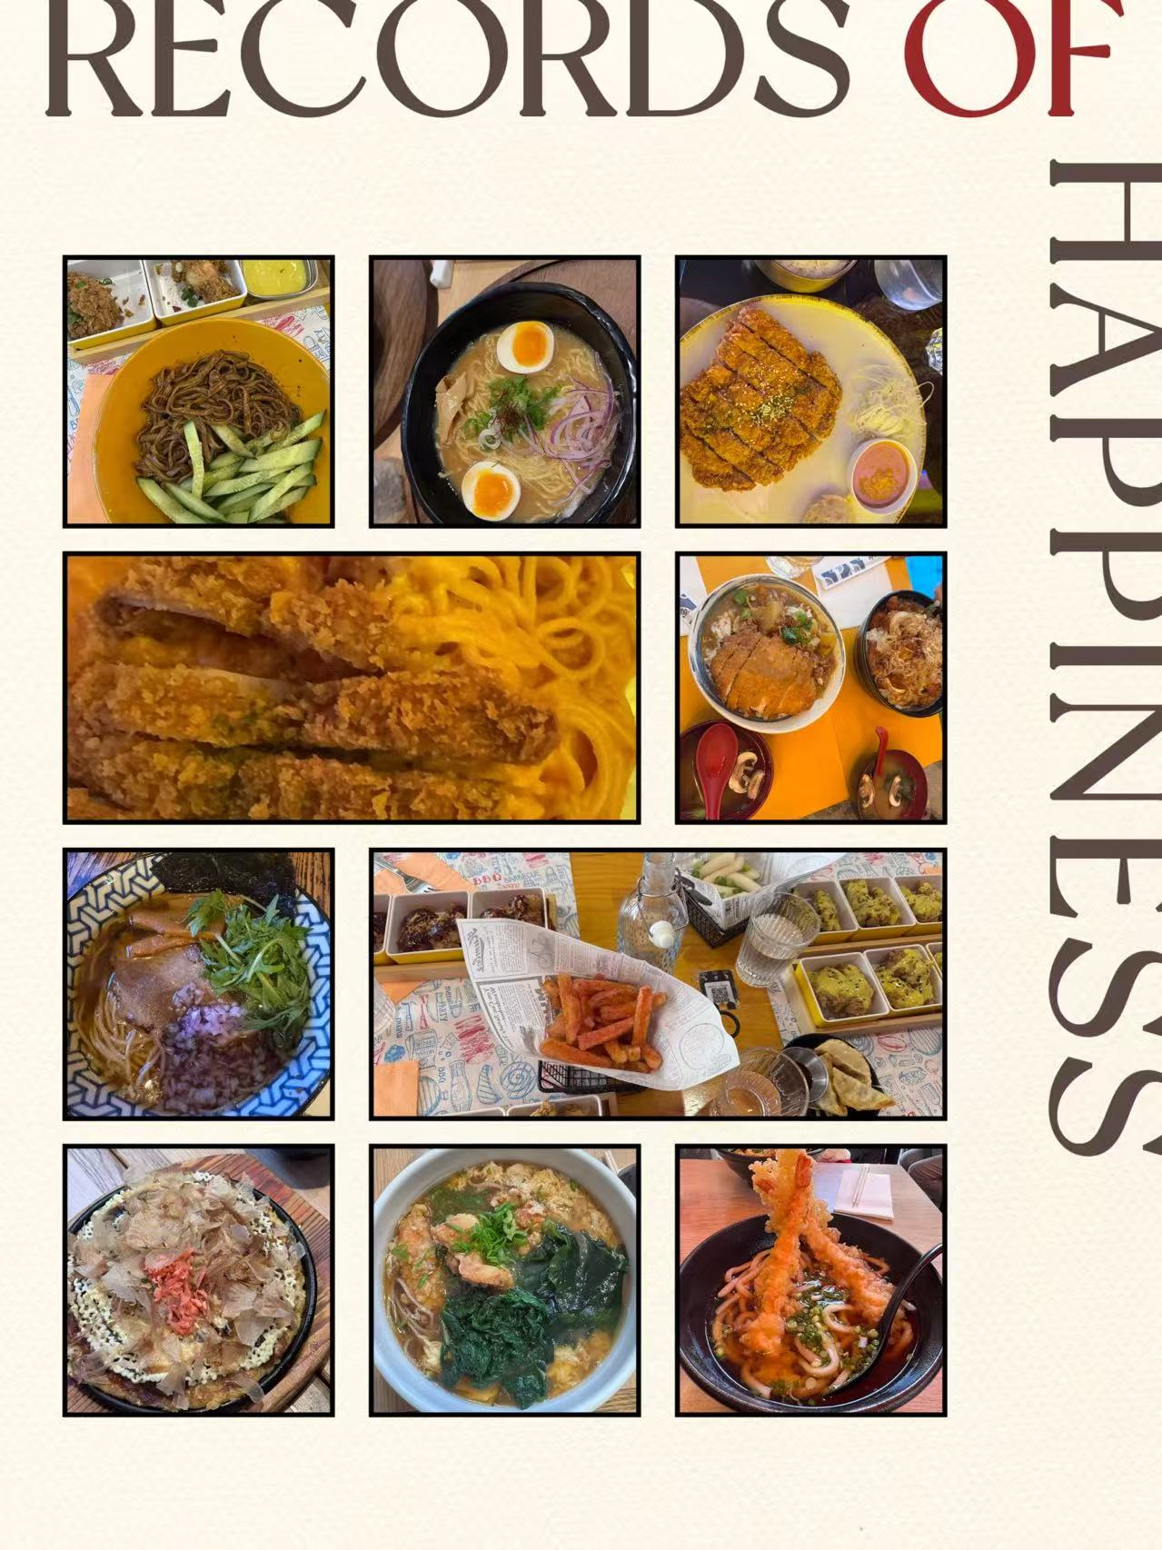
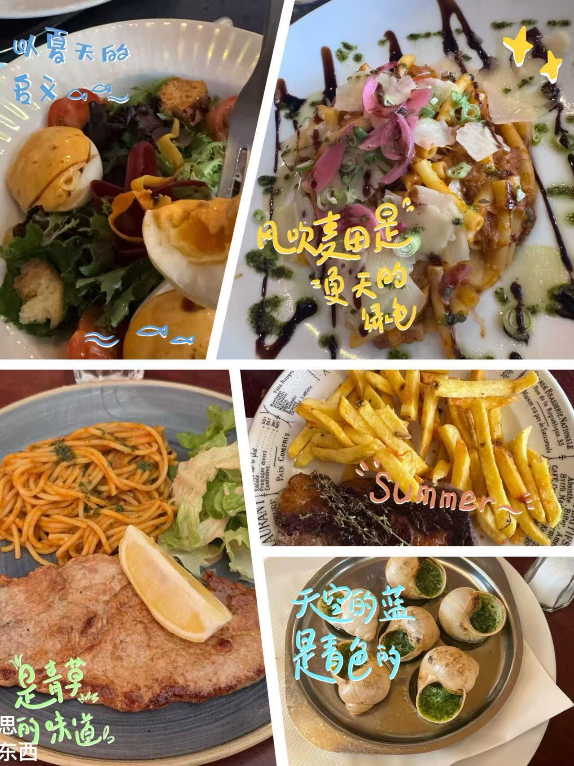
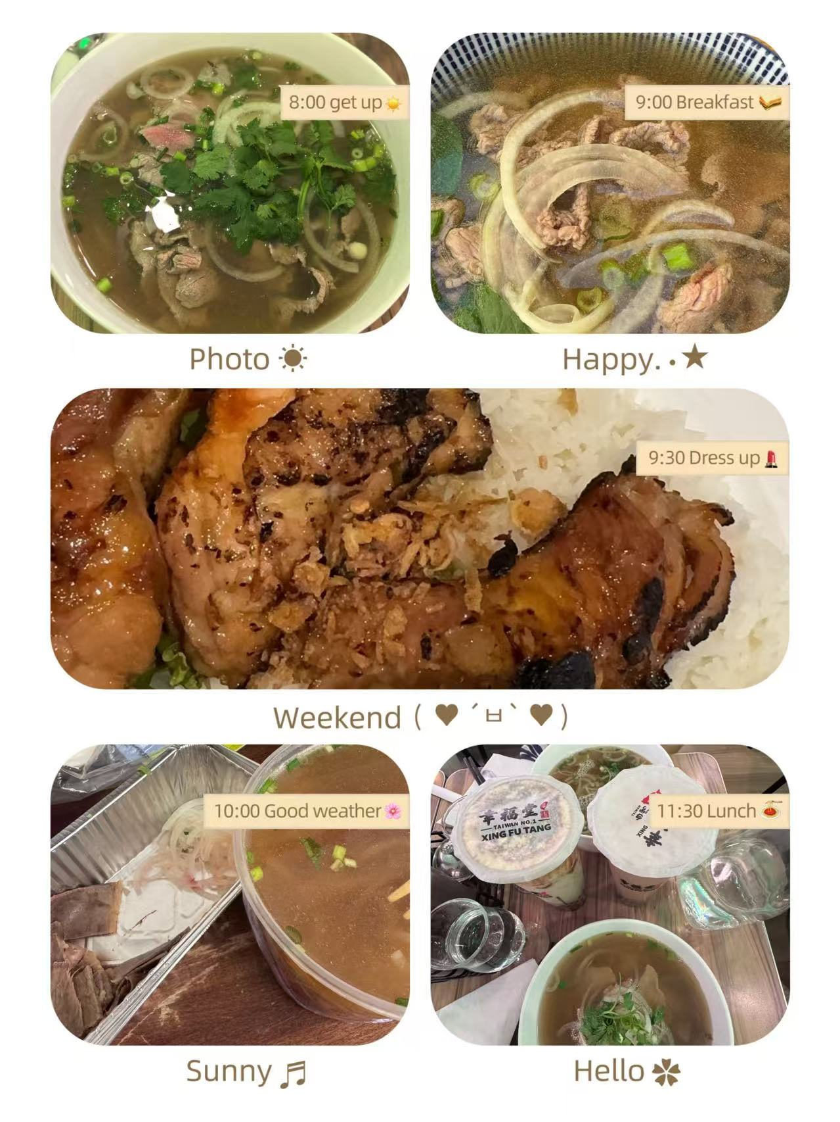
饮食
巴黎的中餐很多，中国人很多，即使不去中国城，在学校附近也有超多中国人开的饭店
中餐的价格和法餐差别不大，因为法餐更注重仪式感，导致有时候吃一顿法餐比中餐还要贵

Slide 10
THANKS

